Slide 2
آشنایی و جستجو در پایگاه PubMed
مدرس و تهیه کننده: مائده صالحی
کتابدار مرکز آموزشی درمانی الزهرا

Slide 3
مقدمه ای درباره پایگاه پابمد
جستجو ساده
فیلترها
قسمت های مختلف مقاله
جستجوی پیشرفته
عملگرهای بولین
مش

Slide 4
About PubMed:
*Available to the public online since 1996, PubMed was developed and is maintained by the National Center for Biotechnology Information (NCBI), at the U.S. National Library of Medicine (NLM).
*The PubMed database contains more than 36 million citations and abstracts of biomedical literature.
*It does not include full text journal articles; however, links to the full text are often present when available from other sources, such as the publisher's website or PubMed Central (PMC).
Subject coverage in this database includes:
medicine, nursing, dentistry, veterinary medicine and basic sciences.

Slide 5
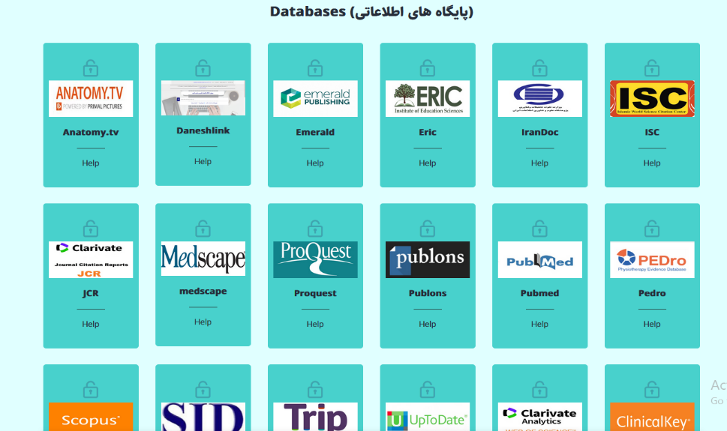
روش های دسترسی به این پایگاه:
*مراجعه به کتابخانه دیجیتال دانشگاه به آدرس Diglib.mui.ac.ir و انتخاب پایگاه PubMed از میان پایگاه های اطلاعاتی ((Databases
https://pubmed.ncbi.nlm.nih.gov/
*استفاده از ادرس مستقیم
توجه شود جهت درسترسی به متن کامل مقاله ها در پایگاه های اطلاعاتی اتصال به VPN دانشگاه الزامی است.

Slide 6
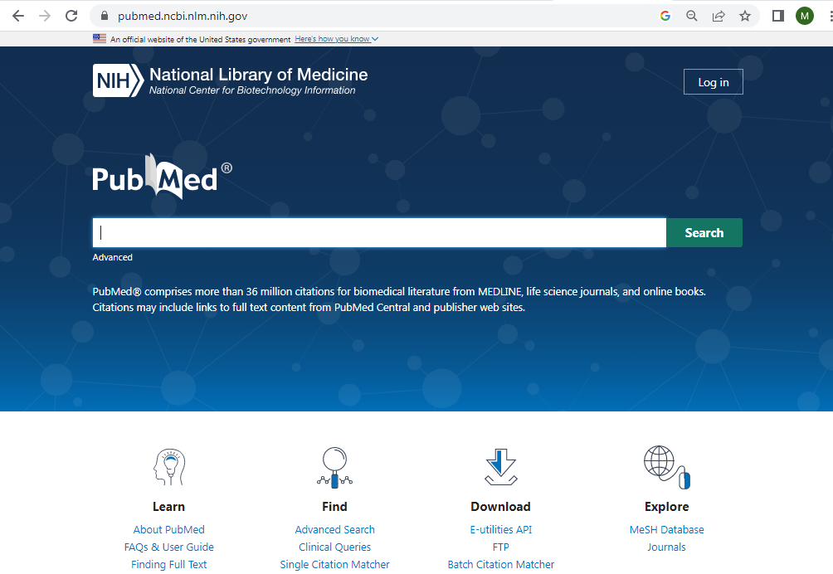

Slide 7
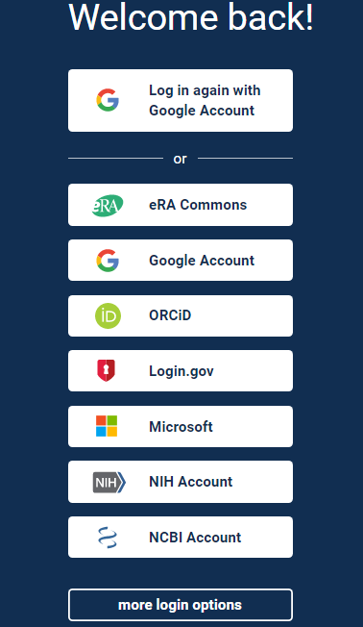
روش های ورودlog in به این پایگاه از طریق اکانت های مقابل امکان پذیر است.

Slide 8
ساده
روش های جستجو
پیشرفته
عملگرهای بولین
از طریق Mesh

Slide 9
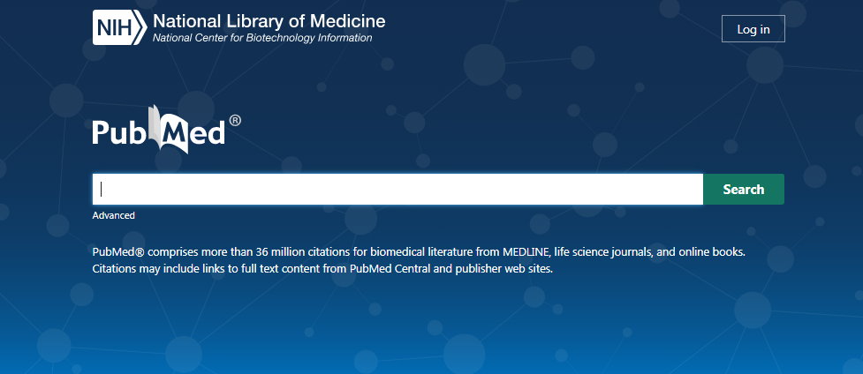
جستجوی ساده

Slide 10
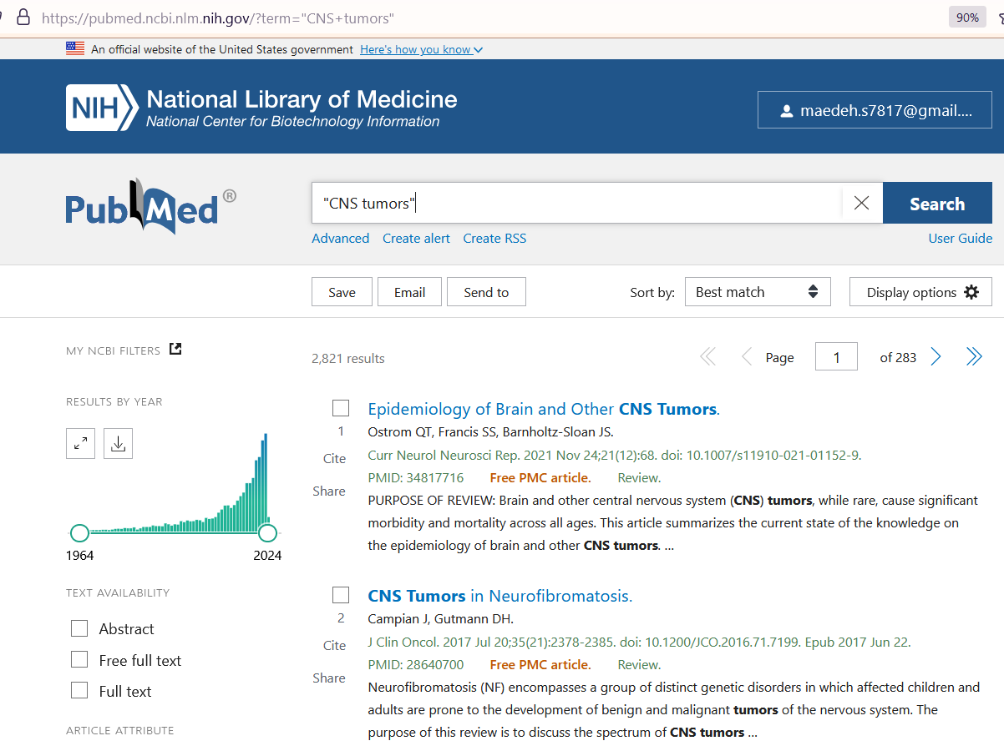

Slide 11
Results by year
فیلترهای این پایگاه جهت محدود کردن جستجو
که شامل تعداد نتایج براساس سال انتشار، دسترسی متن، نوع مقاله، تاریخ انتشار است.
همچنین از دیگر امکانات این پایگاه داشتن additional filters یا فیلتر‌های اضافه است که امکانات بیشتری جهت محدود کردن جستجو دارد.

Slide 12
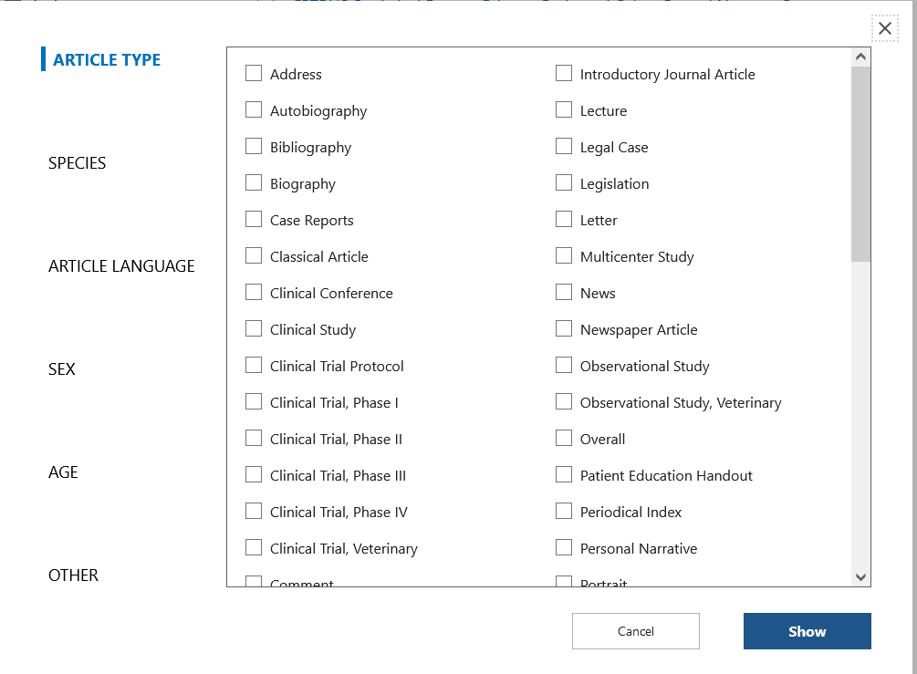
Additional filters

Slide 13
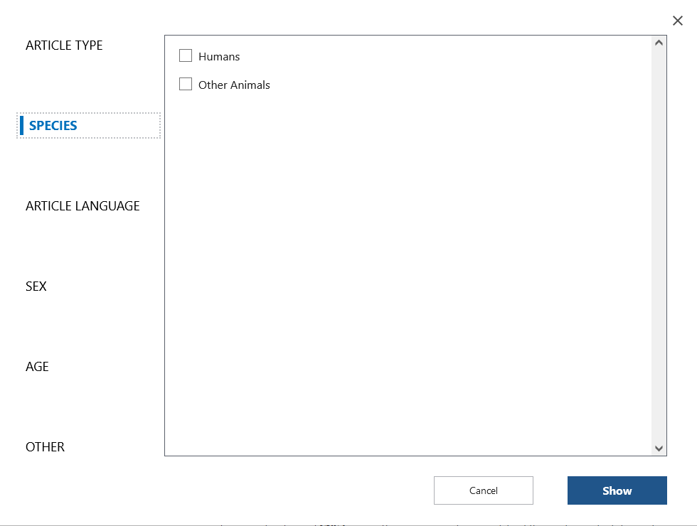
Additional filters

Slide 14
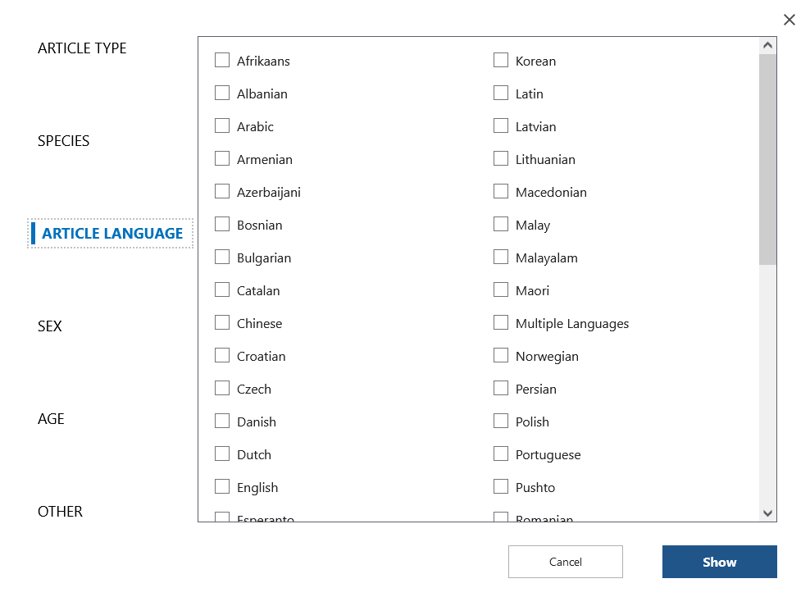
Additional filters

Slide 15
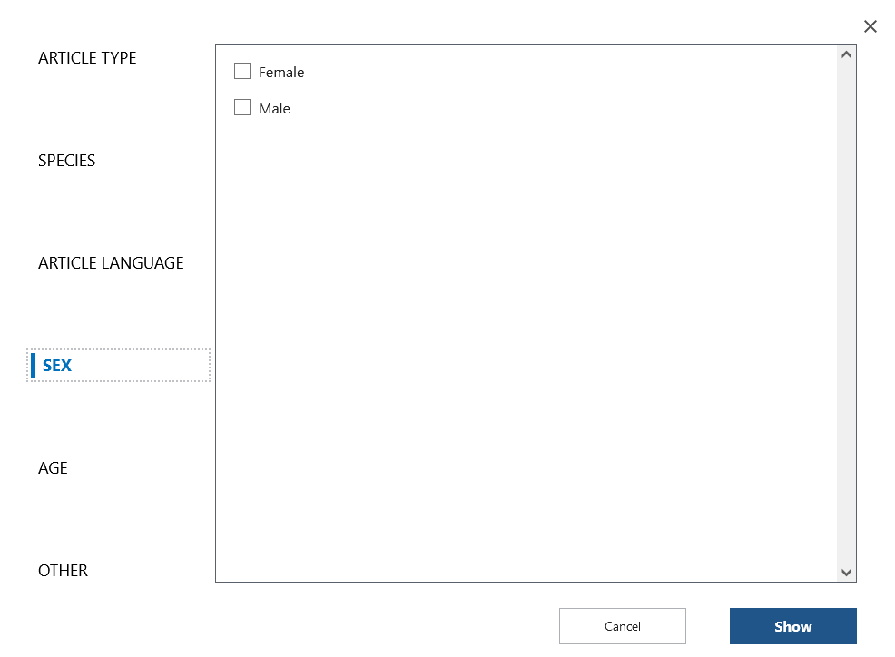

Slide 16
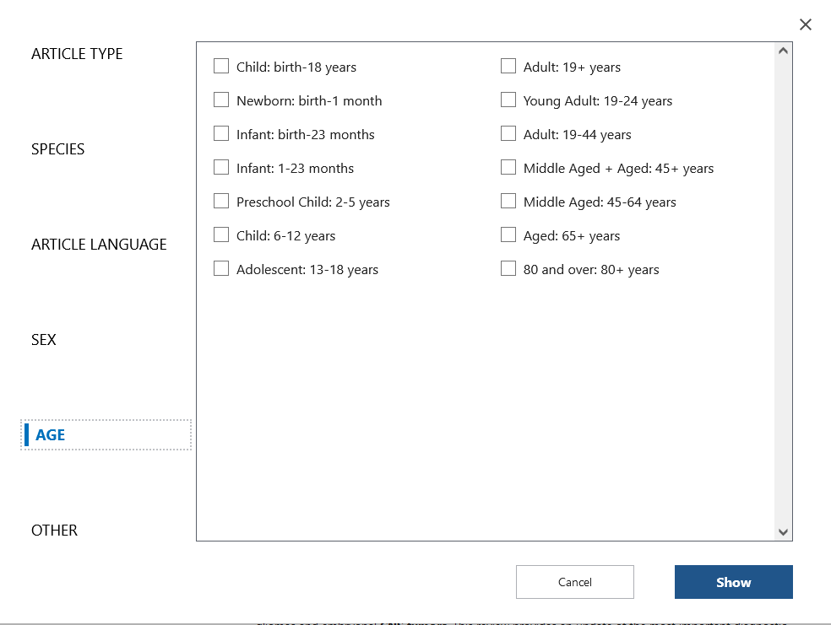
Additional filters

Slide 17
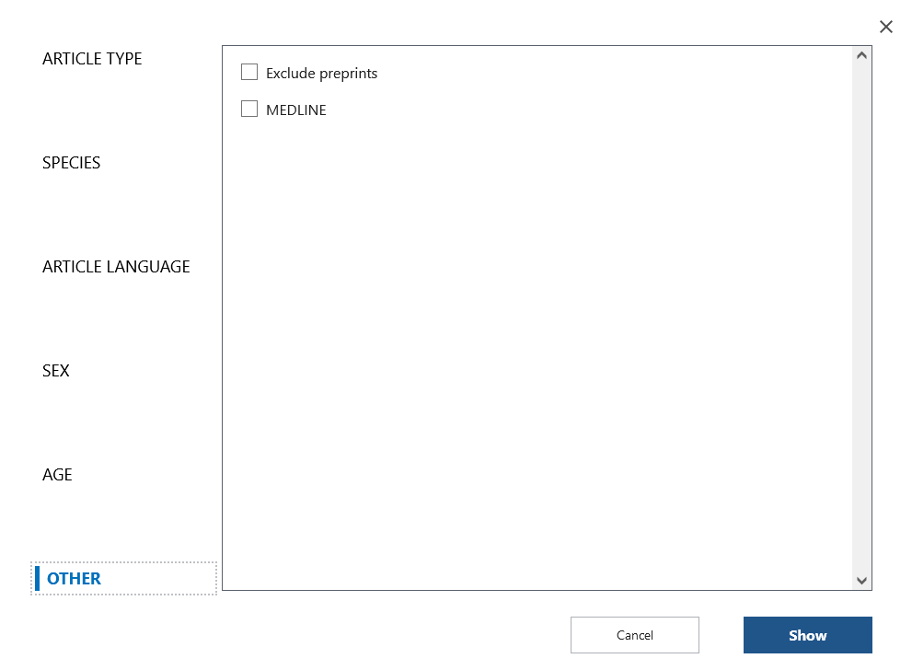

Slide 18
استایل های مختلف استناد دهی

Slide 19
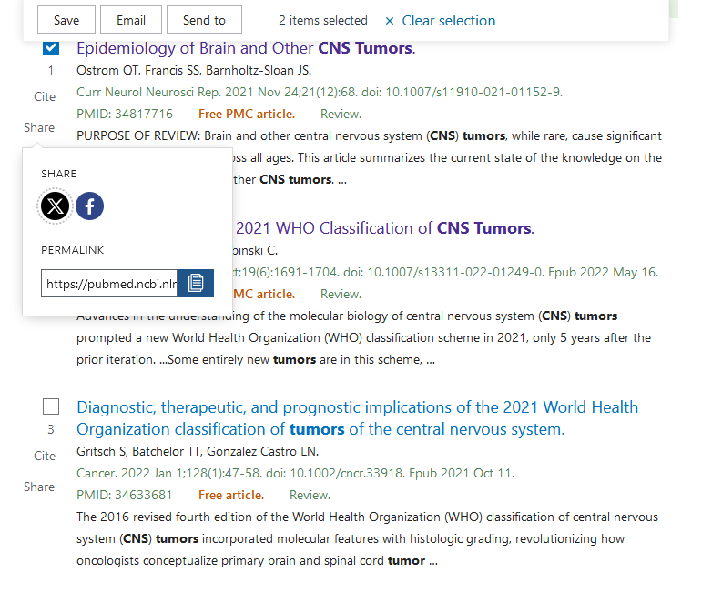
اشتراک گذاری مقاله

Slide 20
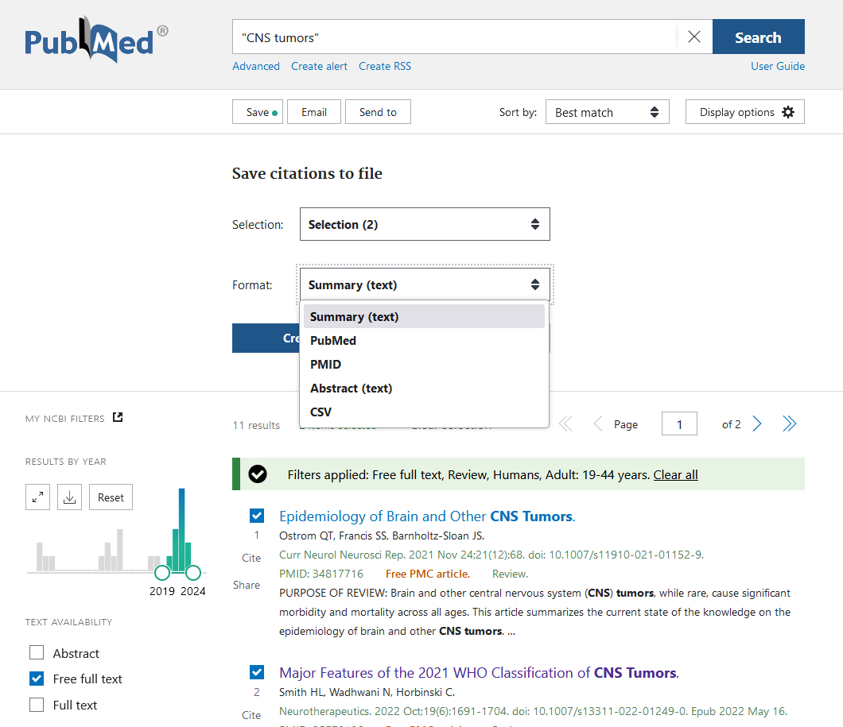

Slide 21
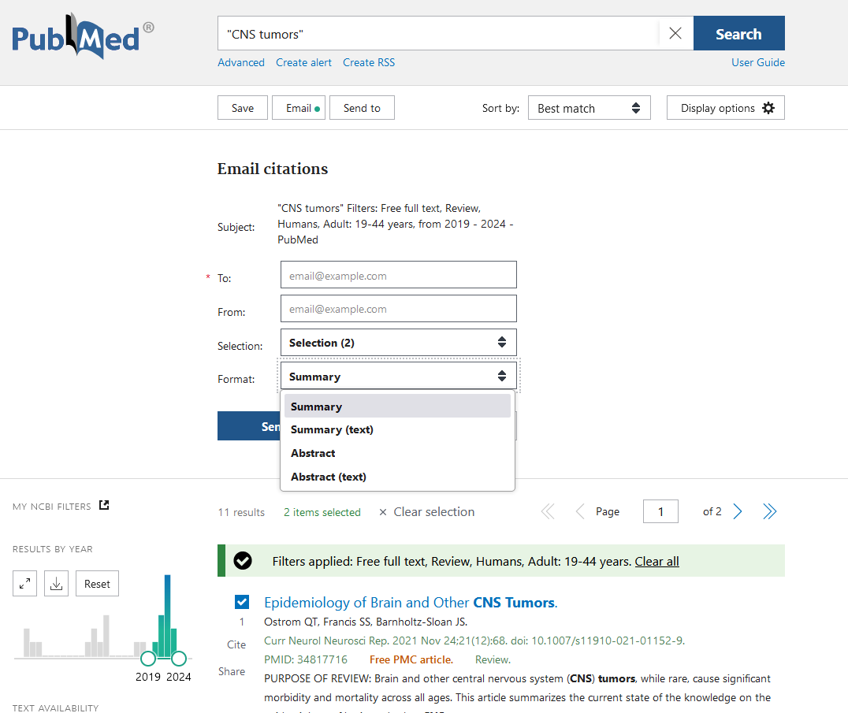

Slide 22
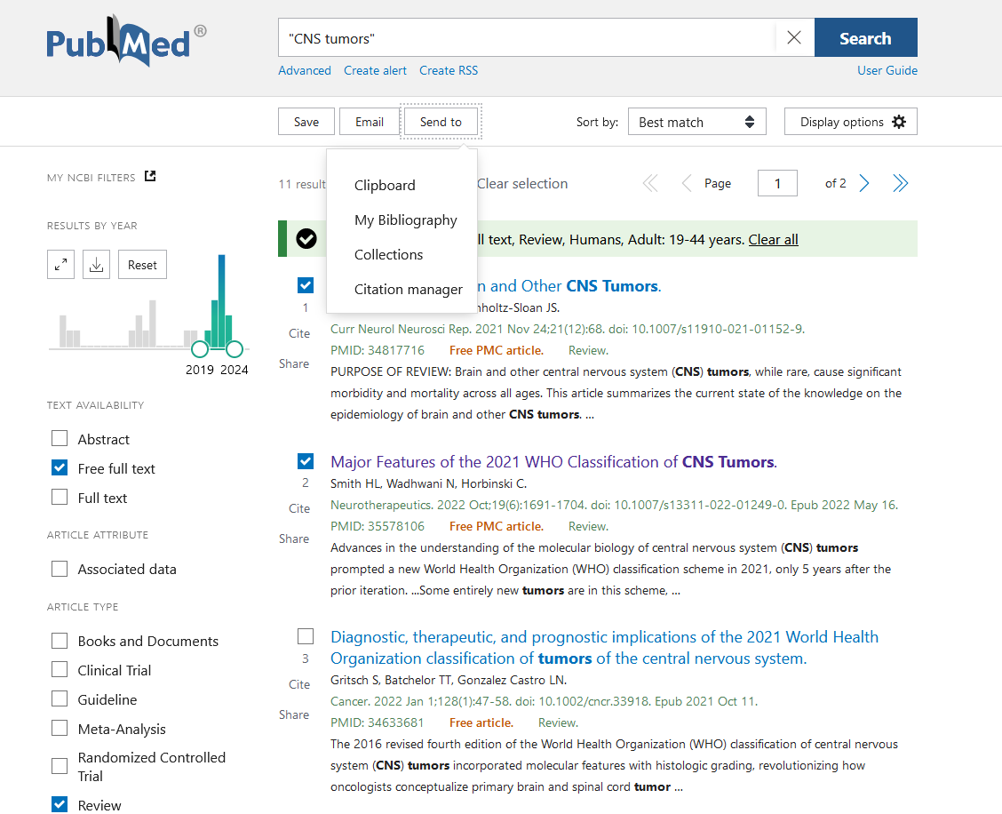

Slide 23
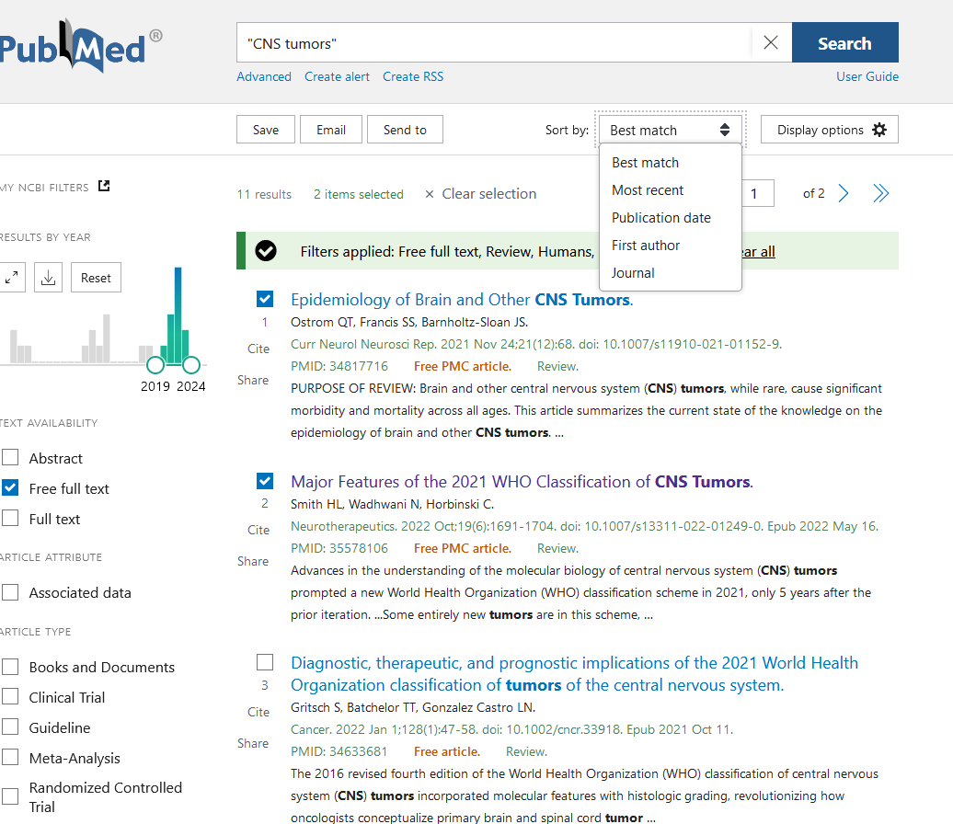
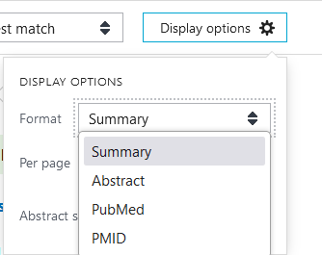
مرتب کردن نتایج

Slide 24
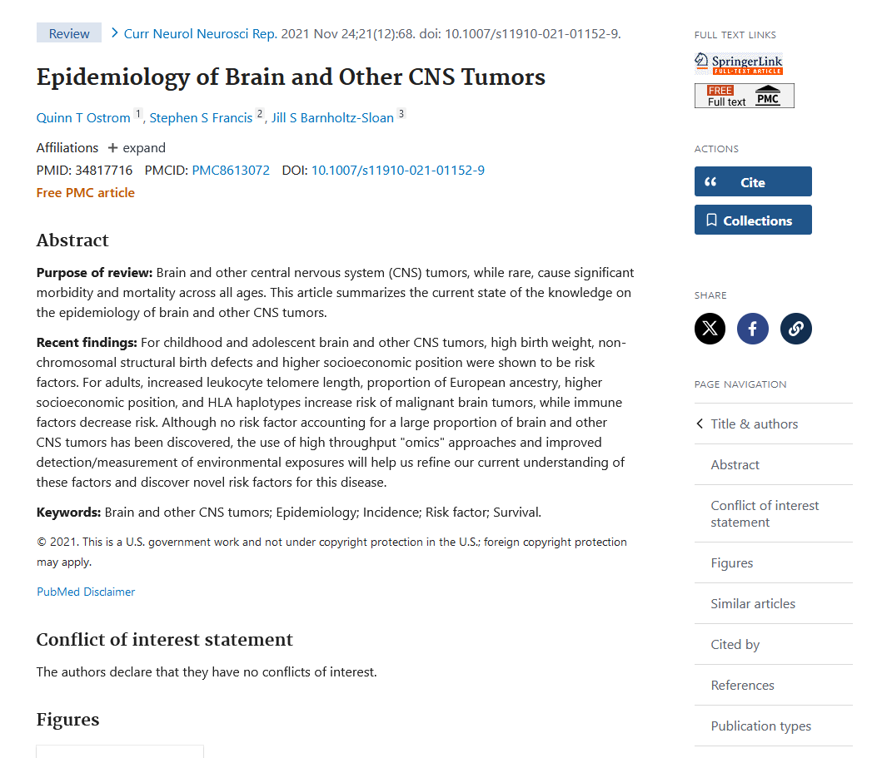
دریافت فایل تمام متن
قسمت‌های مخلف مقاله

Slide 25
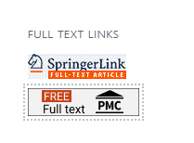
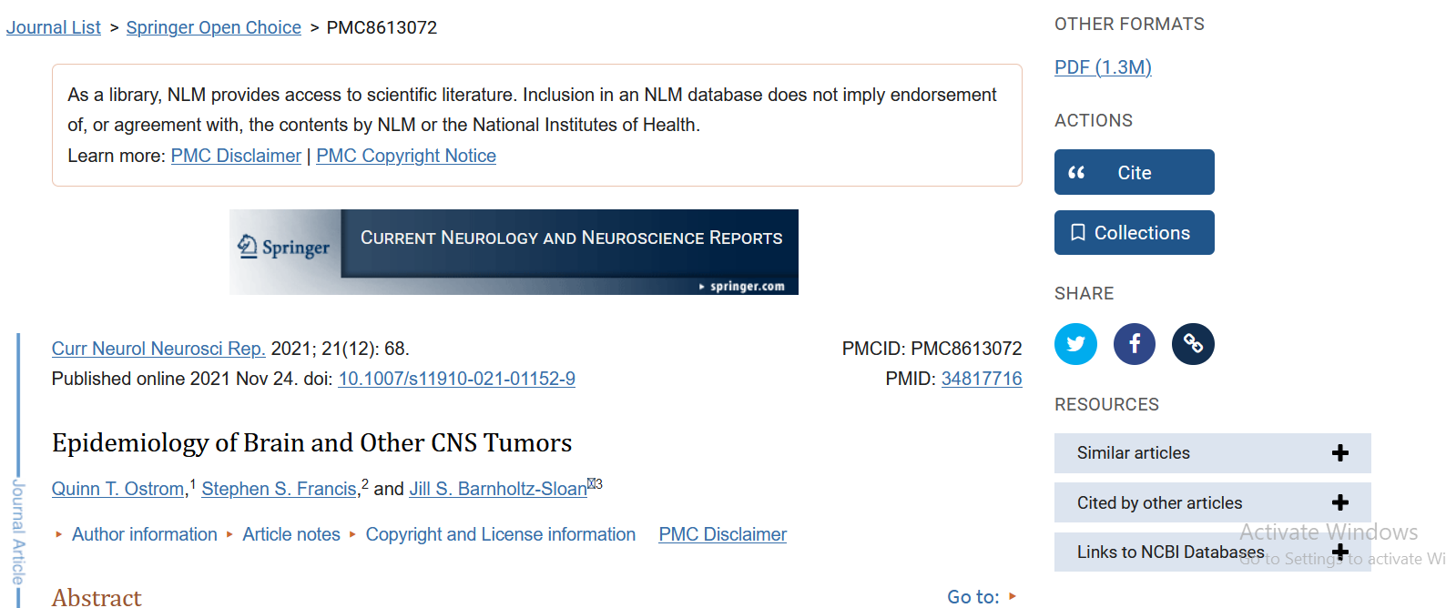
نحوه دریافت فایل تمام متن

Slide 26
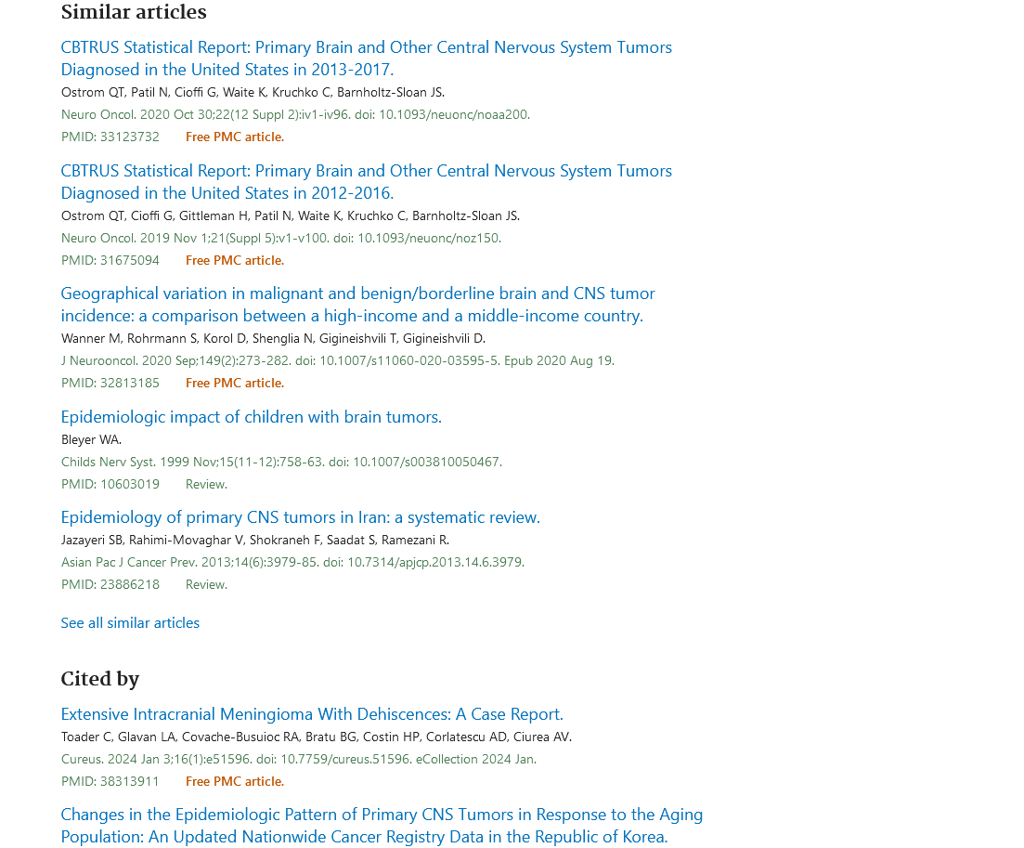
مقالات مشابه
مقالاتی که به این مقاله استناد کرده اند

Slide 27
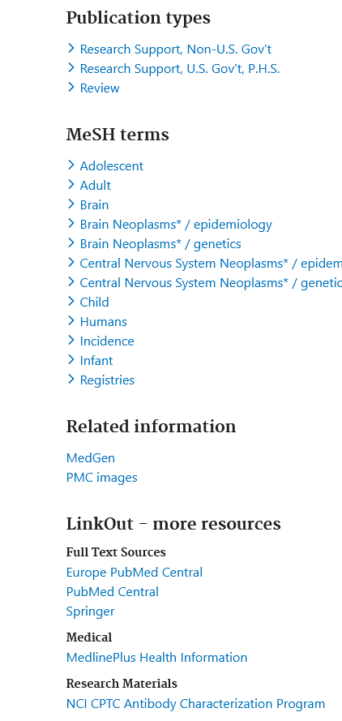

Slide 28
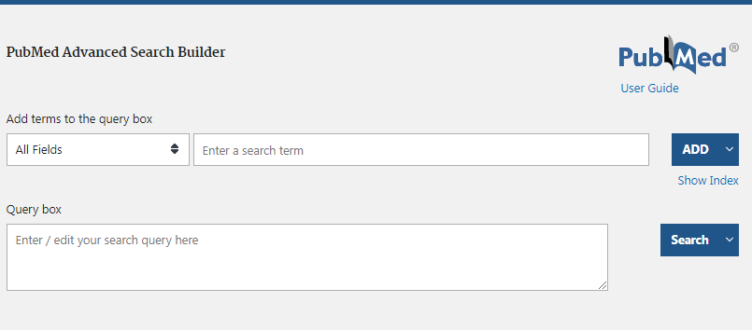
جستجوی پیشرفته
Advanced search

Slide 30
عملگرهای بولین
children
Oral
surgery
tumor
cancer
Oral
surgery
children
AND
OR
NOT
Children AND Oral Surgery
Tumor OR Cancer
Oral surgery NOT Children

Slide 31
Truncation :(*)
با جستجوی ریشه کلمات و استفاده از علامت * میتوان جستجوی کامل‌تری داشت. به عبارتی دامنه جستجو گسترش پیدا می‌کند. ریشه و کلمات هم ریشه را بازیابی میکند.
Immun*
Immune, immunotherapy, immunogenic, immunogenicity Immunoglobulin, immunosuppression ….
Quotation (“ ”):
کلیدواژه های مورد جستجو حتما در کنارهم و با حفظ ترتیبی که وارد شده‌اند جستجو شوند.
“CNS Tumors”

Slide 32
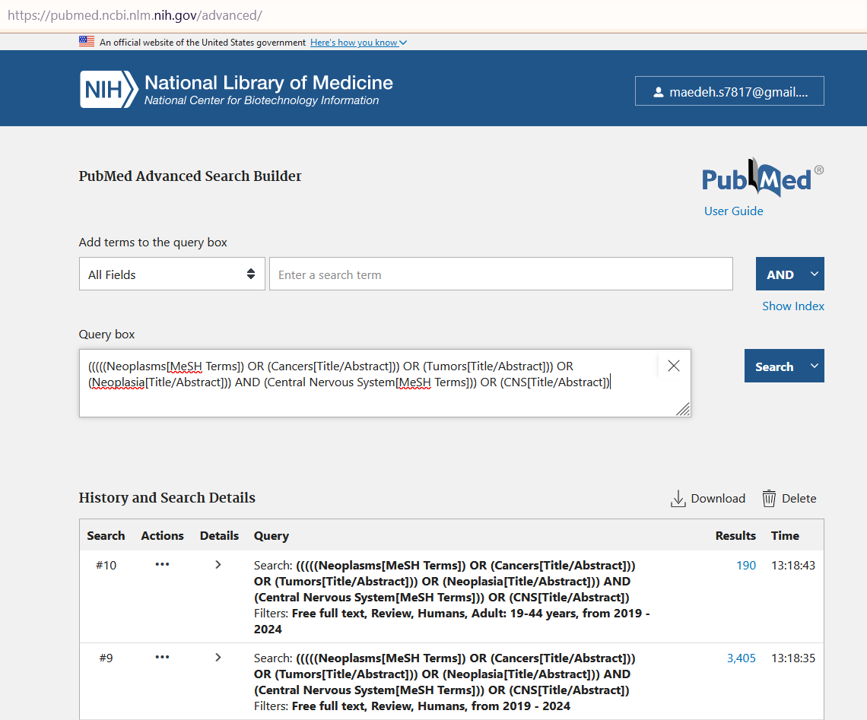
تاریخچه جستجو

Slide 33
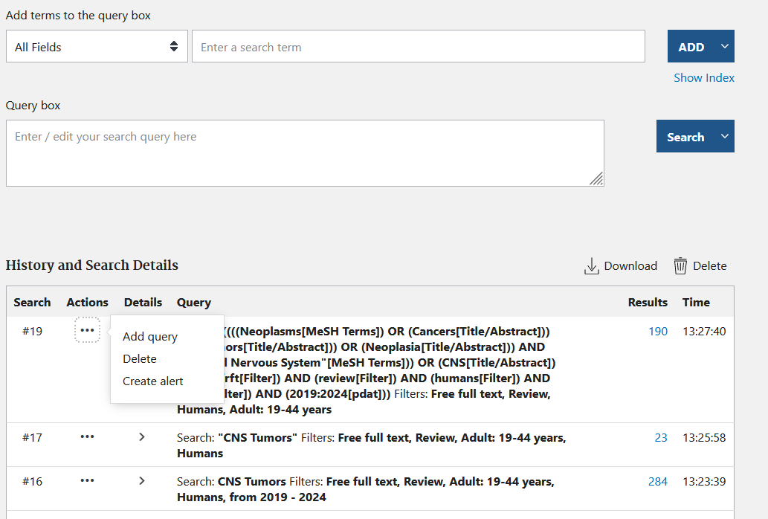

Slide 34
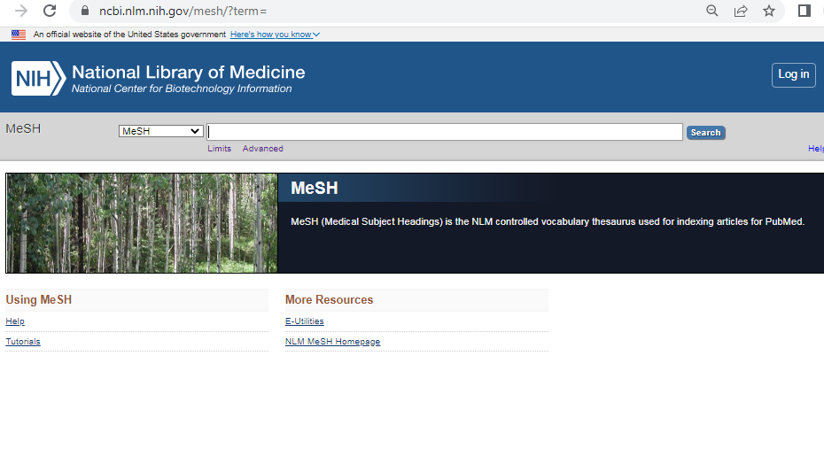
MeSH:
(Medical Subject Headings)
MeSH is the NLM controlled vocabulary thesaurus used for indexing articles for PubMed.

Slide 35
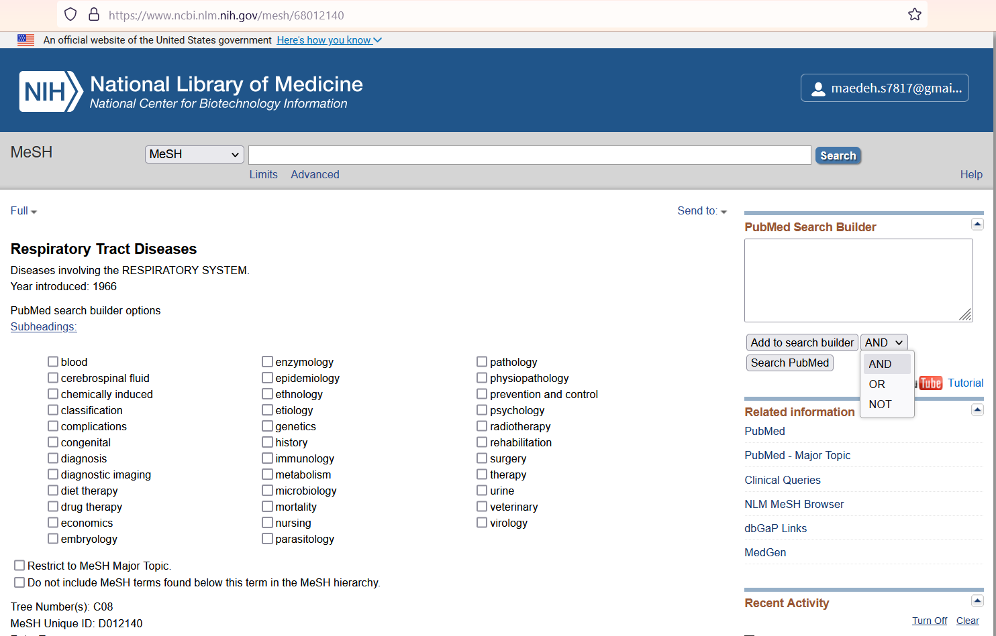
واژه پذیرفته شده Mesh
اضافه کردن کلیدواژه ها به این باکس و جستجو مقاله از طرق PubMed

Slide 36
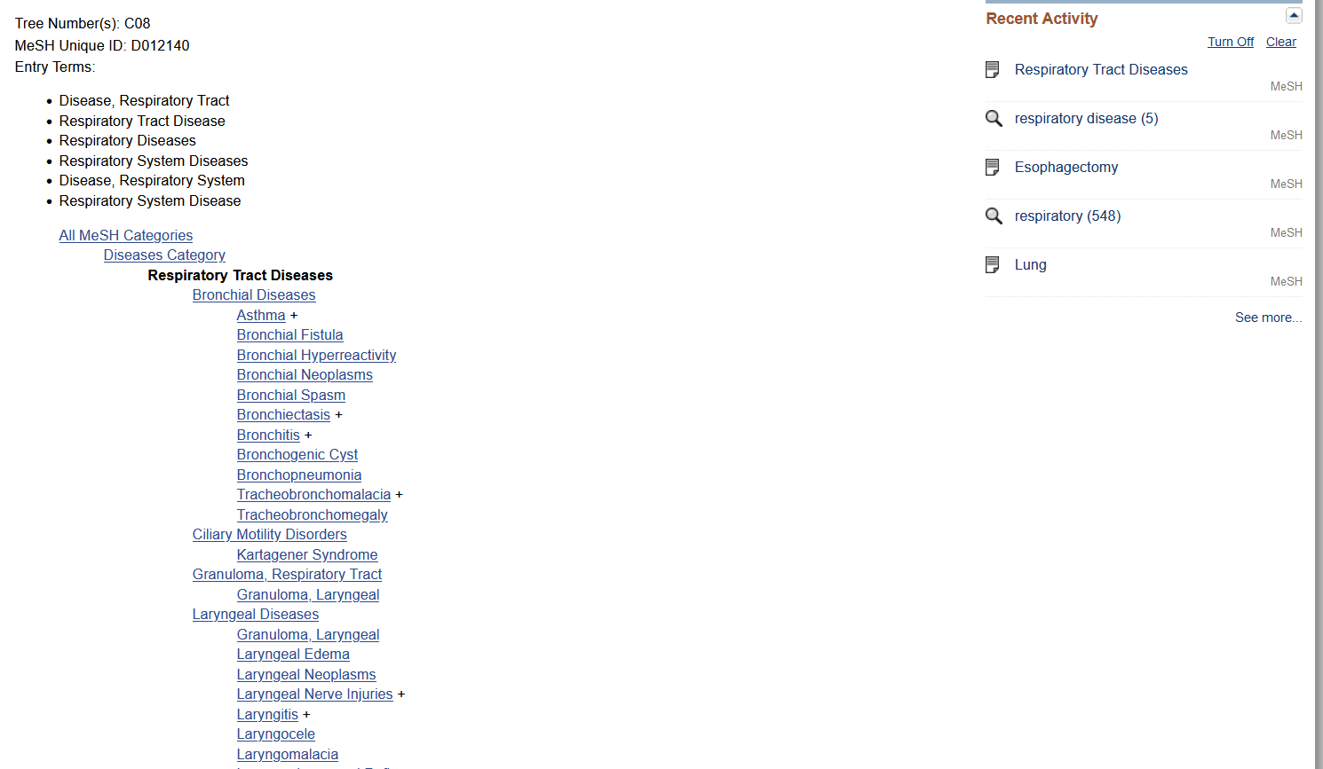

Slide 37
Question components PICO
Patient/ Problem/ Populations
Interventions
Comparisons
Outcomes

Slide 38
The effect of acetaminophen compared to ibuprofen on reducing fever in fever in children
P: fever in children
I: acetaminophen
C:ibuprofen
O:reducing fever

Slide 40
با تشکر ویژه ازتوجه شما عزیزان
Centlib.mui.ac.ir

